Slide 1


HIMTI UMT
Universitas Muhammadiyah Tangerang

Slide 2
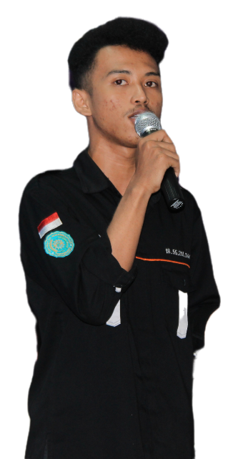
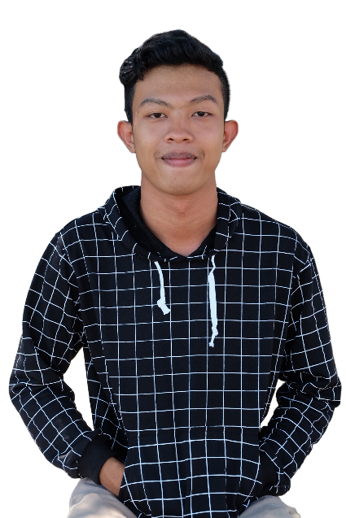
HIMTI UMT
Andi Burhanuddin
Zein Sahal Fauzi

Slide 3

Aplikasi Pencari Tempat Nongkrong Terdekat & Terpopuler

Slide 4
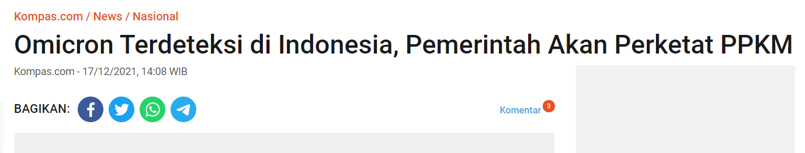
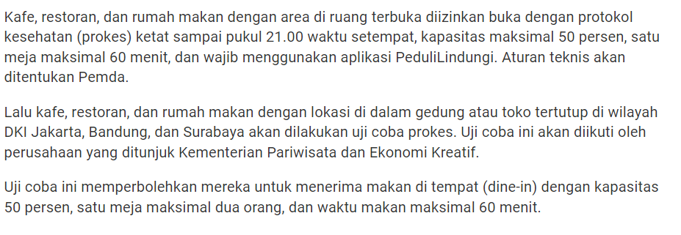
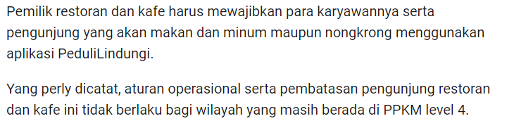
Beberapa tempat baik resto dan kafe melakukan pembatasan sesuai dengan peraturan yang berlaku. Hal tersebut membuat kafe menjadi ramai di jam tertentu.

Slide 5
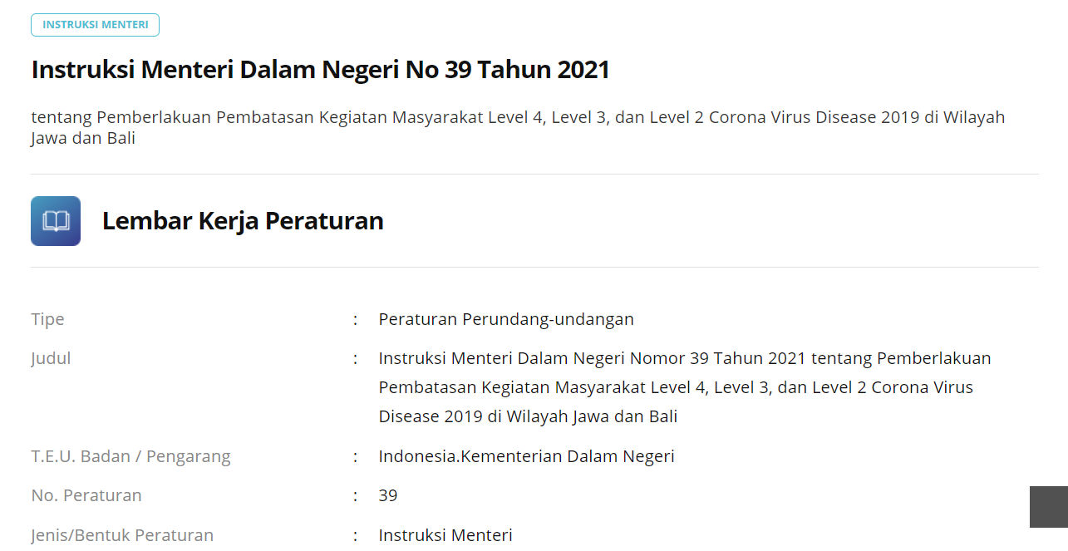
Berdasarkan Instruksi Menteri Dalam Negeri No 39 Tahun 2021 tentang Pemberlakuan Pembatasan Kegiatan Masyarakat Level 4, Level 3, dan Level 2 Corona Virus Disease 2019 di Wilayah Jawa dan Bali.

Slide 6
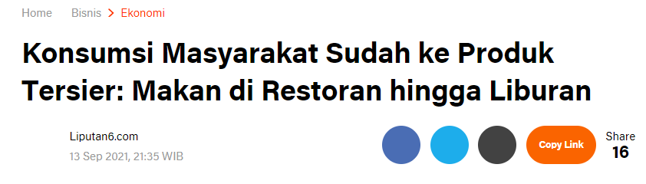
Tingkat aktivitas keluar rumah masyarakat terutama kaum muda tergolong tinggi. Terlihat dalam sumber bahwa kunjungan naik 52,3 Persen

Slide 7
?
Masalah yang muncul :
Keinginan kaum muda untuk nongkrong di area terbuka (Kafe/restoran)
Pembatasan yang dilakukan pemerintah agar tidak terjadi kerumunan
Beberapa kafe yang popular akan selalu ramai/penuh

Slide 8
Tujuan :
Mewujudkan keinginan masyarakat untuk ke kafe/restoran dengan menjaga protokol kesehatan
Mengurangi tingkat kerumunan
Memudahkan anak muda memilih kafe yang diinginkan

Slide 9
Hasil yang dicapai :
Aplikasi ini akan memudahkan anak muda memilih kafe yang diinginkan
Aplikasi ini akan memberikan nuansa baru dalam memilih tempat nongkrong yang sesuai keinginan dari pengguna dan memesan tanpa perlu effort ke kafenya terlebih dahulu

Slide 10





Metode
Emphatize
Design Thinking
Define
Ideate
Prototyping
Testing

Slide 11

Emphatize
Research Objective
Mengetahui bagaimana pengalaman orang-orang terkhusus anak muda dalam melakukan kegiatan seperti nongkrong.

Slide 12
Emphatize
40 dari 57 partisipan pernah mengalami tidak tersedianya tempat ketika pergi ke kafe atau restoran
Berdasarkan hasil survei yang kami lakukan terhadap 57 partisipan dengan rentang 16-30 tahun,

Slide 13
Emphatize
Ya
Tidak
75,4 %
70,2 %
87,7 %
apakah keramaian menjadi tolak ukur pemilihan tempat nongrong anda
apakah sering mengalami tidak tersedia tempat ketika ingin ke kafe
Apabila tempat pertama penuh apakah anda mencari tempat lain

Slide 14

Define
Key Insight
Effort lebih ketika mencari tempat yang pas untuk nongkrong
Ketakutan akan kerumunan (Situasi pandemic)
Kafe/Restoran yang populer pasti ramai pengunjung

Slide 15
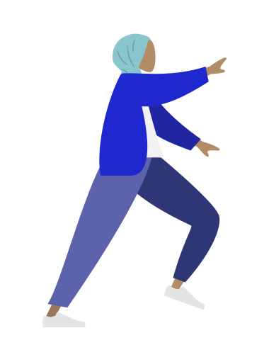


Define
Persona
1
2
3

Slide 16
Mawar
Azizah
Mahasiswi, 21 Tahun
Siswi, 16 Tahun
Objektif
Mencari tempat yang hemat budget, sesuai prokes, dan leluasa untuk mengobrol.
Objektif
Keinginan untuk mencari tempat nongkrong yang aesthetic dan fotoable.
Abidi
Wiraswasta, 26 Tahun
Objektif
Mencari tempat yang santai dan tenang

Slide 17
Define
Design Challenge
Bagaimana kami memudahkan orang untuk
pencarian kafe/restoran ?
2. Bagaimana kami memberikan Informasi perihal kafe favorit ?
3. Bagaimana kami meminimalisir kerumunan
yang ada pada saat nongkrong ?

Slide 18


Ideate
Solution
KONGKOW sebagai aplikasi untuk memberikan kemudahan pada pengguna cara cepat dan efektif memesan tempat kafe maupun restoran.

Slide 19
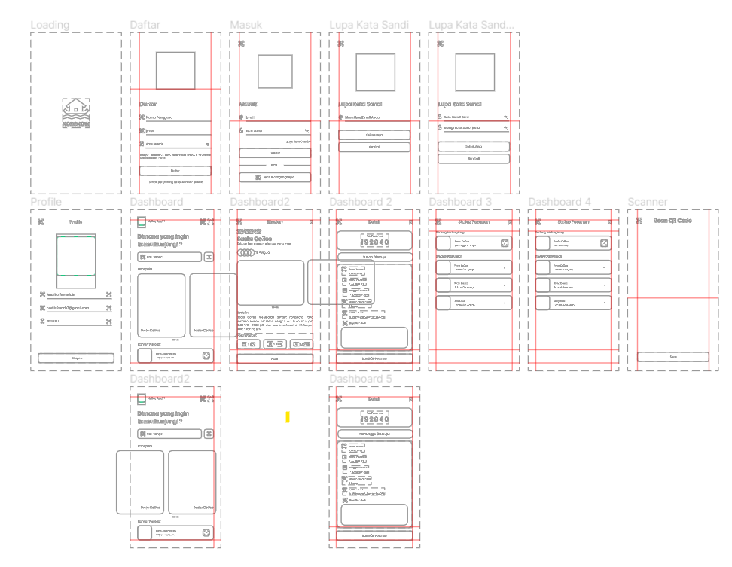
Ideate
Wireframe

Slide 20
Ideate
Design Guidelines
Warna
Fonts
Poppins Light
#FFFFFF
Aa Bb Cc Dd Ee Ff Gg Hh Ii Jj Kk Ll Mm Nn. Oo Pp Qq Rr Ss Tt Uu Vv Ww Xx Yy Zz 0 1 2 3. 4 5 6 7 8 9 : “ ( ).
#F1F1F1
Poppins Semi Bolds
#0F1327
Aa Bb Cc Dd Ee Ff Gg Hh Ii Jj Kk Ll Mm Nn. Oo Pp Qq Rr Ss Tt Uu Vv Ww Xx Yy Zz 0 1 2 3. 4 5 6 7 8 9 : “ ( ).

Slide 21

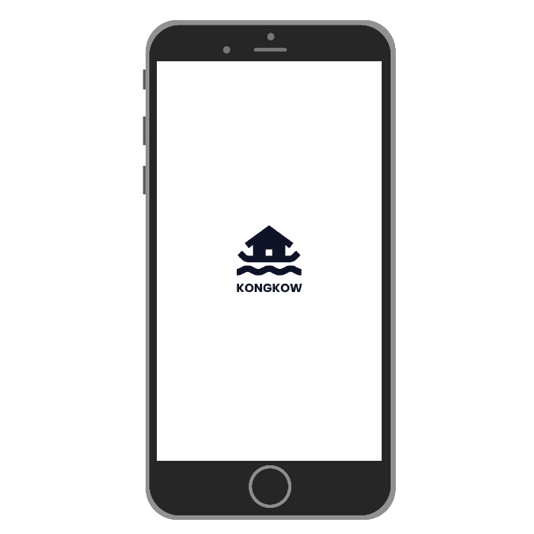
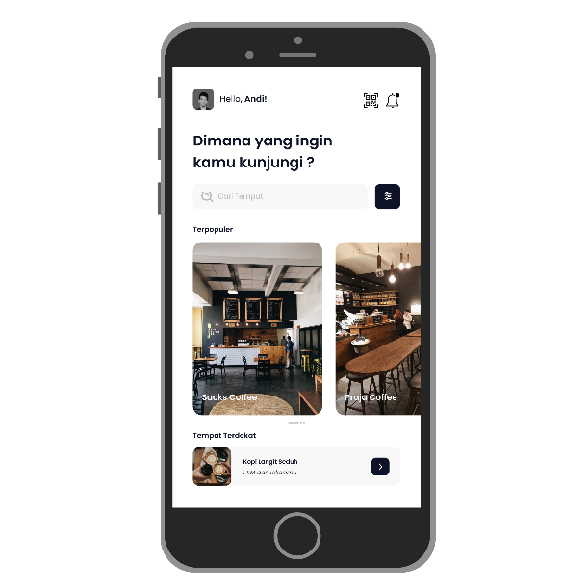

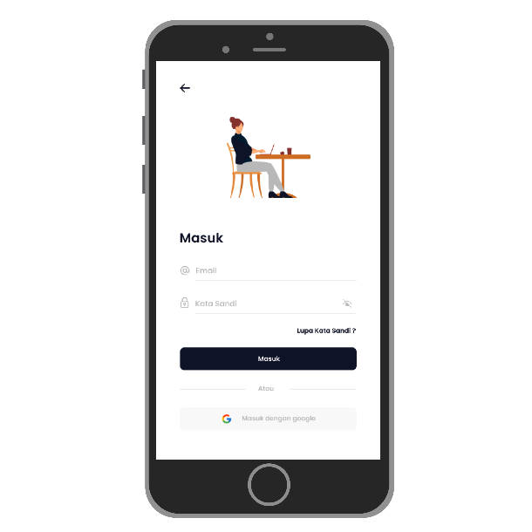
Prototyping
Perancangan menggunakan Figma
https://www.figma.com/file/PAlApxQkHn8Zt1z938xENL/Kongkow?node-id=105%3A124

Slide 22

Testing
Uji coba dilakukan oleh 3 orang partisipan dimana mereka melakukan hal berikut :
Melakukan sign up dan sign in
Membuka fitur kelola user
Melakukan pemesanan kafe

Slide 23
Testing
1
2
3
100%
100%
100%

Slide 24
TERIMA KASIH

